Slide 1
LIFE IS A FESTIVAL
데이터베이스 4조

Slide 2

Contents
01
02
03
Prologue
MainStory
Epilogue
팀원 소개
프로젝트 개요
ER-diagram
프로젝트 구성
시연영상

Slide 3





Prologue
Team
강수영
김민규
조장
JDBC, 코드 통합
서버 구축
전체적인 UI 구성
방성제
차영조
Data set 파싱, 관리
PPT
- JDBC
웹 디자인
이령홍
Data set 파싱, 관리
웹 디자인

Slide 4
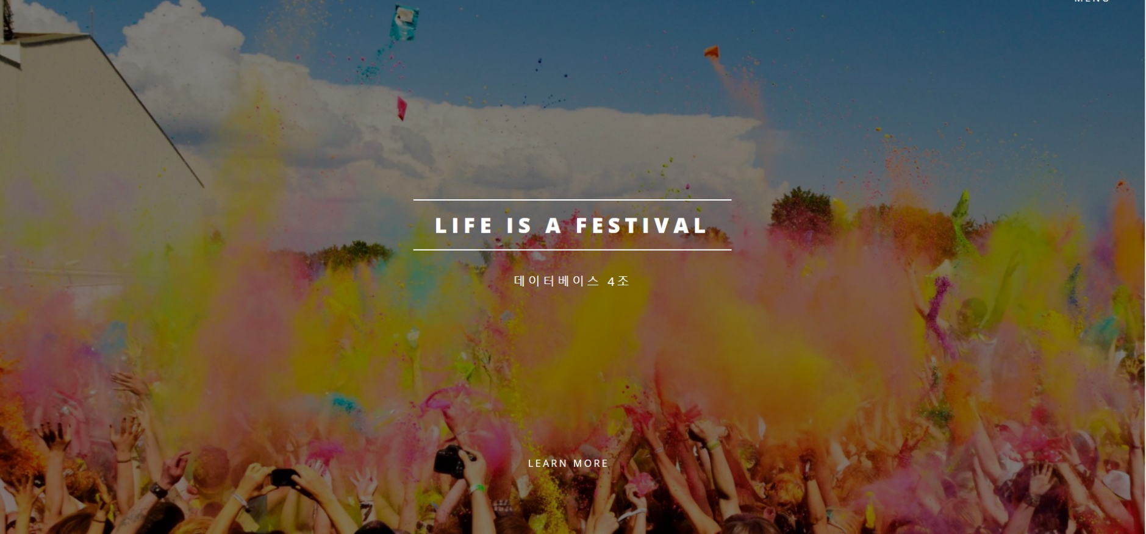
Prologue
What?
전국의 행사 정보를 검색 할 수 있는 웹 페이지

Slide 5
Prologue
Necessary
01
난잡한 행사정보 정리
02
행사 정보의 접근성 증가
03
효율적인 지역 행사 홍보
04
지역 경제 발전과 삶의 질 향상에 도움

Slide 6
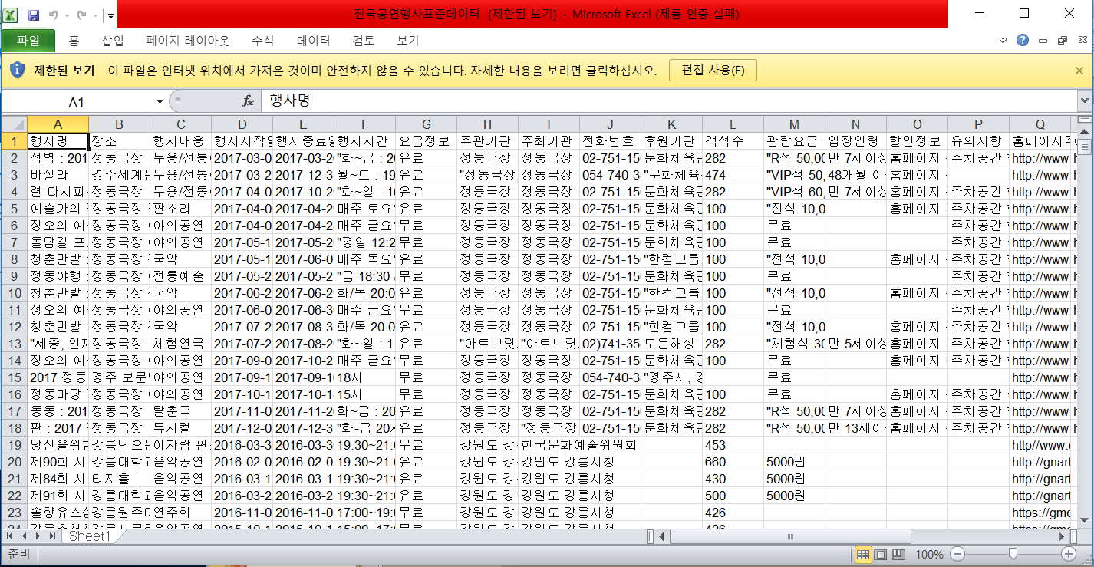
MainStory
Used Data
전국 공연 행사 표준 데이터 By 공공데이터포털

Slide 7
MainStory
ER-Diagram
FID
축제명
시작날짜
종료날짜
소재지 주소
축제
n
n
주최
개최지
m
1
주최기관
지역
RID
지역명
관광명소
기관명
전화번호
홈페이지 주소
OID

Slide 8
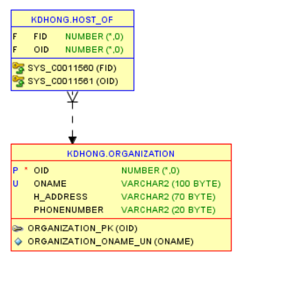
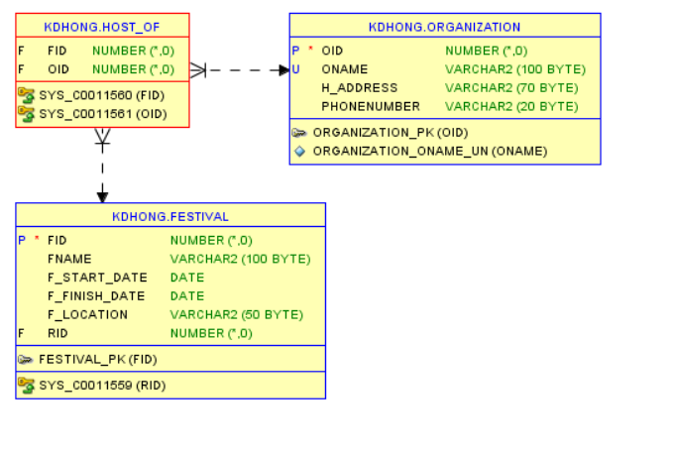
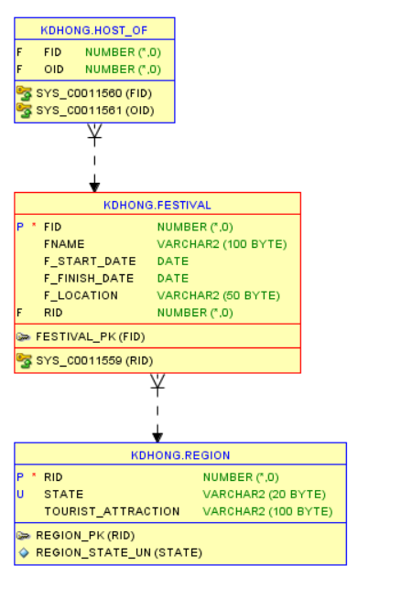
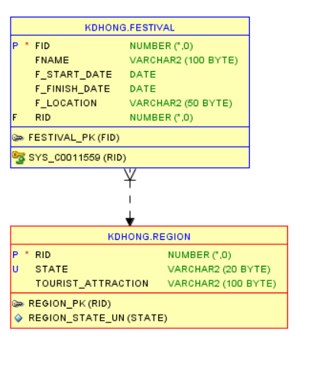
MainStory
ER-Diagram By Developer

Slide 9
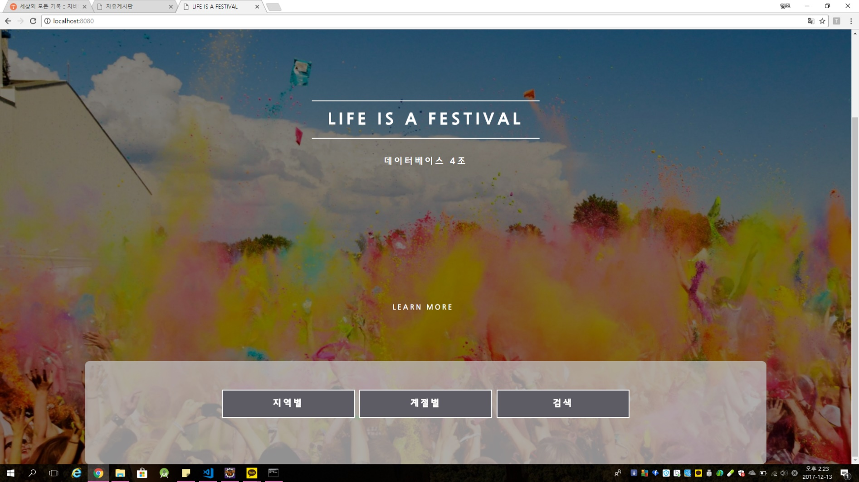
MainStory
Menu Explain
테마별 검색 옵션 제공

Slide 10
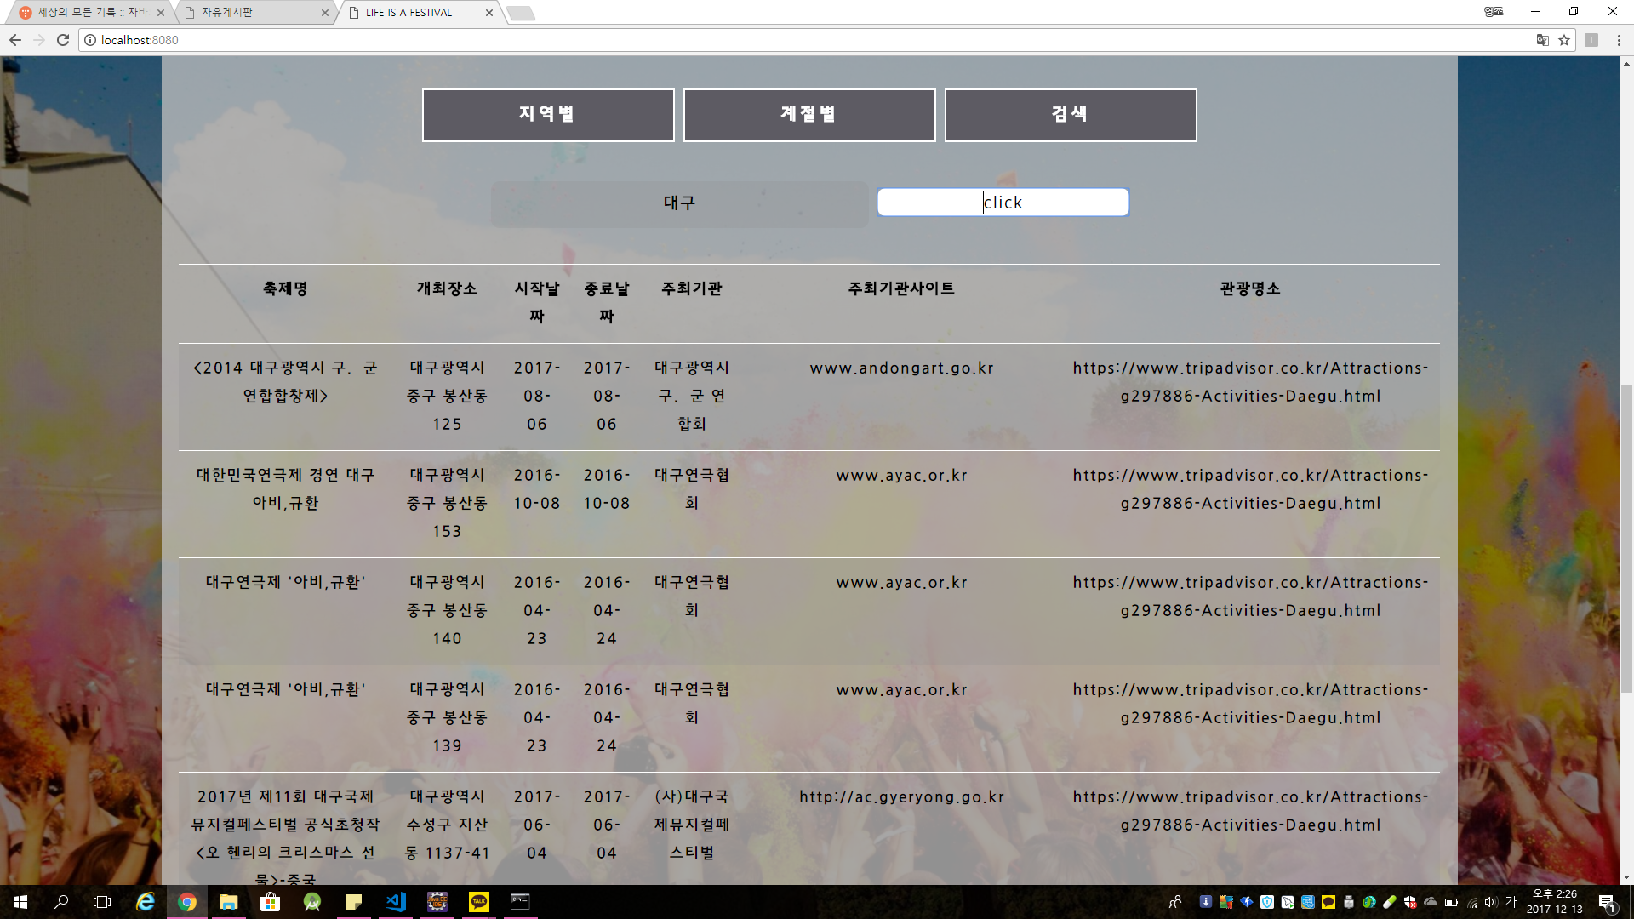
MainStory
Menu Explain
검색어 입력/선택
결과창

Slide 11
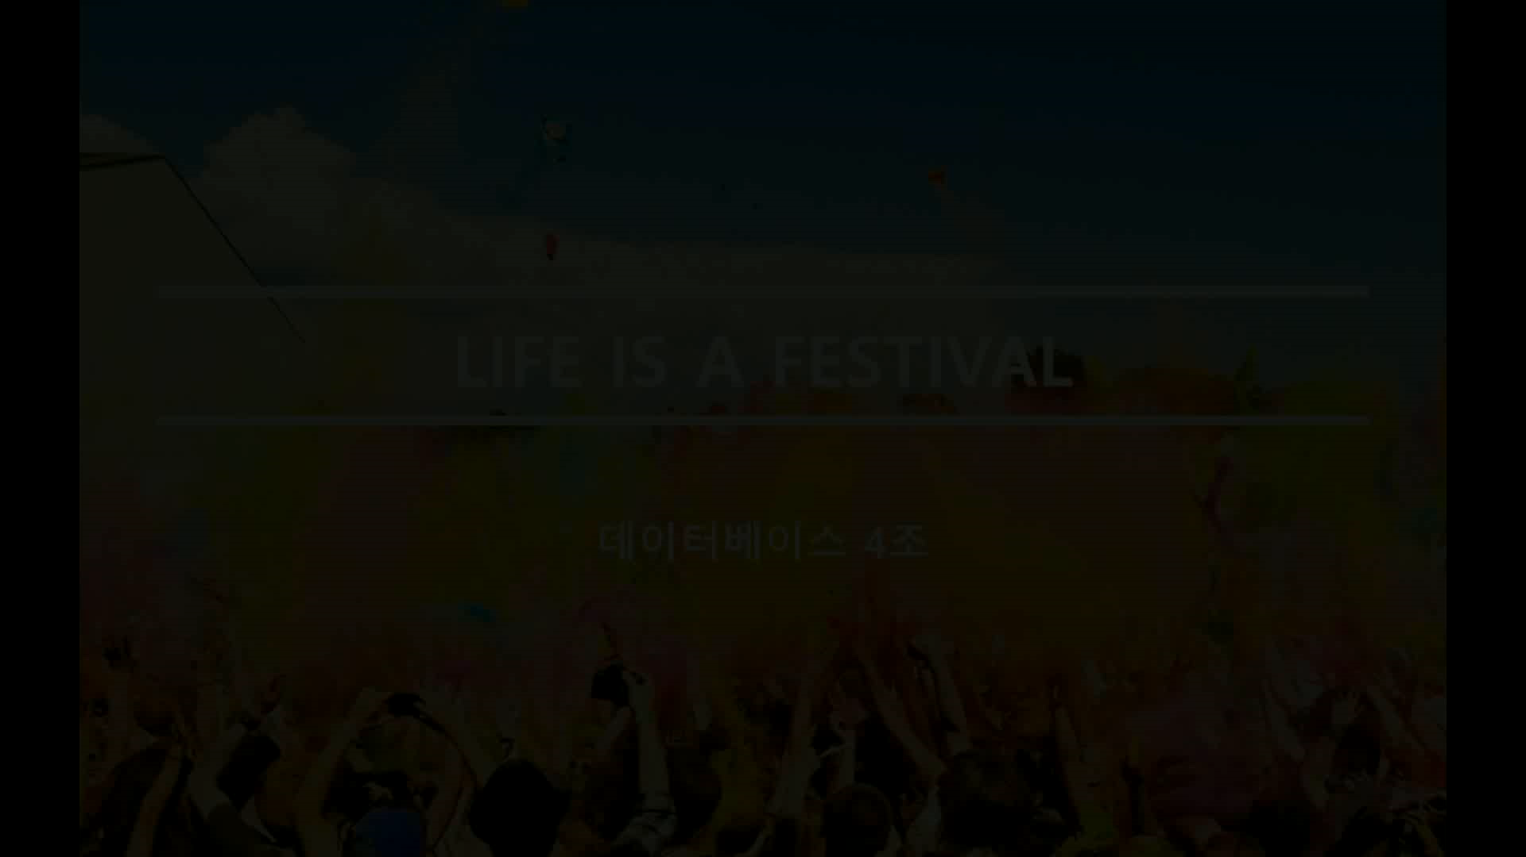
Epilogue
Trial Performance

Slide 12
Thank You

